Slide 1
Репликация нуклеиновых кислот. Клонирование ДНК. Картирование. Технология рекомбинантных ДНК. ДНК вакцины.
федеральное государственное бюджетное образовательное учреждение высшего образования "Красноярский государственный медицинский университет имени профессора В.Ф. Войно-Ясенецкого" Министерства здравоохранения Российской Федерации
Кафедра биологической химии с курсами медицинской, фармацевтической и токсикологической химии
Выполнила Бакай Маргарита Вячеславовна 212 лечебное дело

Slide 2
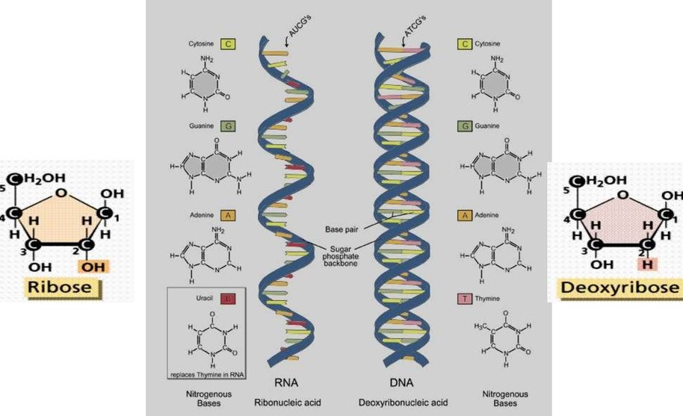
Нуклеиновые кислоты
ДНК и РНК- полимеры, мономером является нуклеотид
https://cf.ppt-online.org/files/slide/h/HNphm4v2M7dBuL9bE0yCW1aQVlj6Go8ZnIeOPA/slide-39.jpg

Slide 3
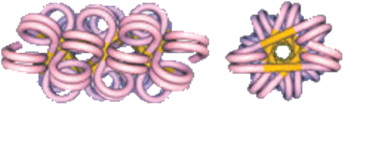
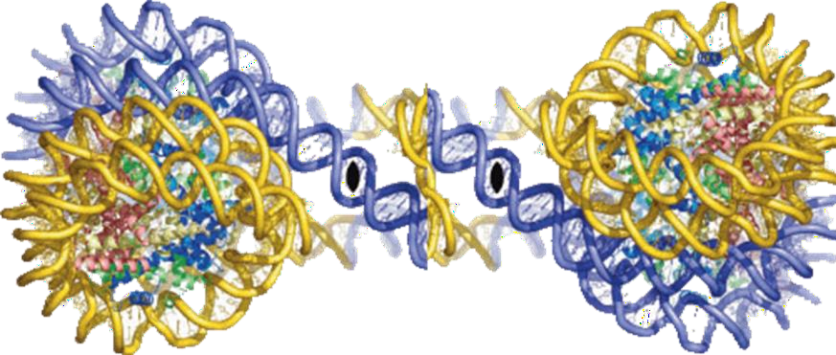
Последовательность нуклеотидов в ДНК–первичная структура этих нуклеиновых кислот
Нуклеосома
Нуклеомера
Хромомера
Картинки взяты из Лекции №2-3 « Матричные синтезы. Матричные синтезы в диагностике и терапии.»

Slide 4
Репликация- удвоение наследственного материала
Инициирование репликации ДНК наступает в S-фазе клеточного цикла, путем локального разделения полинуклеотидных цепей в точке начала репликации
Репликон – единица репликации, фрагмент ДНК от одной точки начала репликации до другой.
ФЕРМЕНТЫ РЕПЛИКАЦИИ
Хеликаза – расплетает двойную спираль, используя для этого энергию расщепления АТФ
Топоизомераза – разрывает фосфатную перемычку в одной из цепей ДНК,
создавая возможность свободного вращения вокруг эфирной связи.
ДНК-полимераза – осуществляет синтез новой цепи ДНК на одноцепочечной матрице, образует фосфодиэфирные связи в направлении 5`→3`
ДНК- лигаза- соединяет 3`конец вновь образованного отрезка с 5`концом предыдущего фрагмента Оказаки

Slide 5
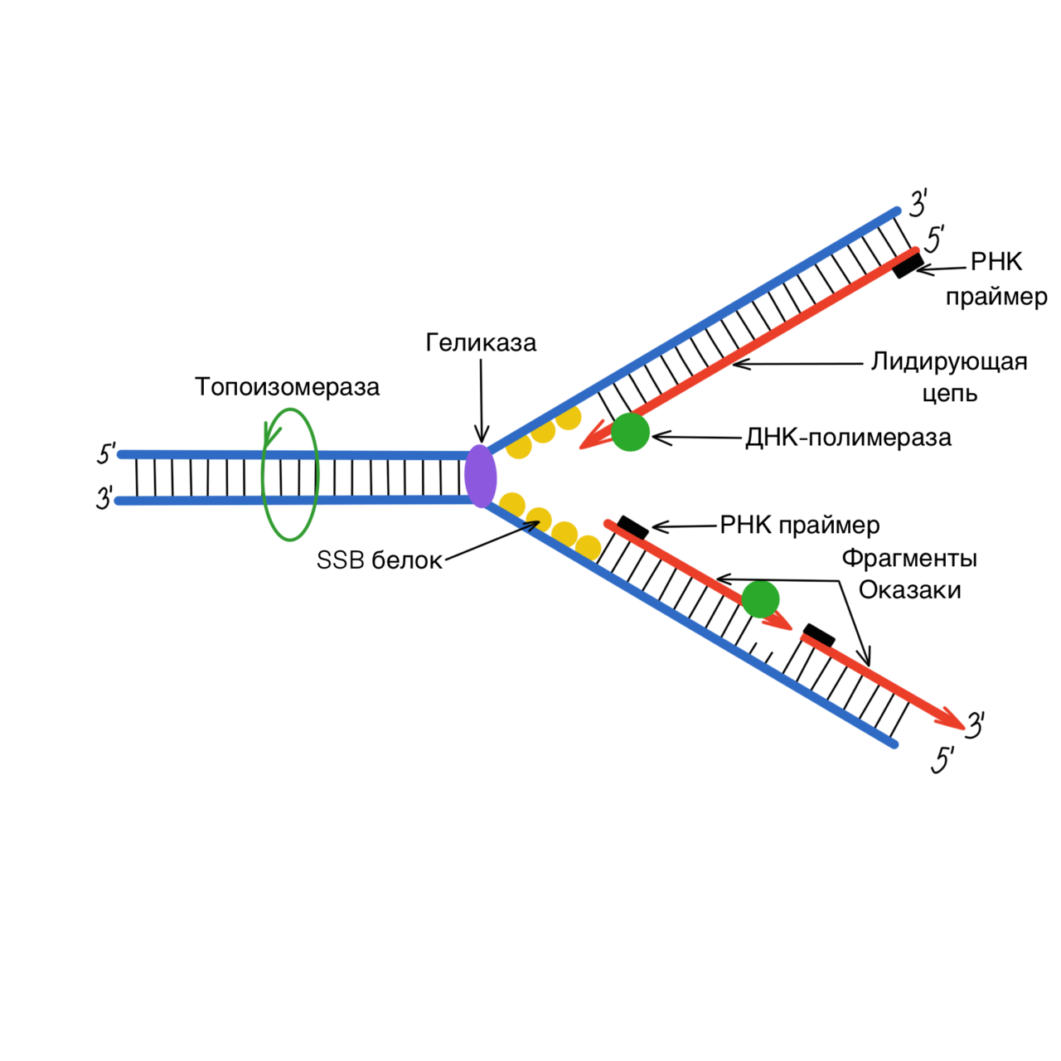
https://www.google.com/url?sa=i&url=https%3A%2F%2Ffoxford.ru%2Fwiki%2Fbiologiya%2Fbiosintez-nukleinovyh-kislot-replikatsiya-dnk&psig=AOvVaw2uPlBu5E3Nz4H2aEkChaNL&ust=1647420866664000&source=images&cd=vfe&ved=0CAsQjRxqFwoTCNigvJDfx_YCFQAAAAAdAAAAABAg

Slide 6
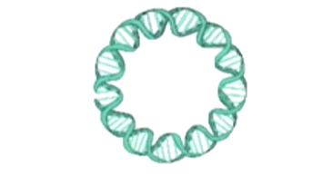
Клонирование ДНК- многократное копирование участков ДНК с помощью бактериальной плазмиды
1 этап- обработка ДНК (распознание клонируемого (таргетного гена) ферментов рестрикции (связываются с опред. нукл-ой последовательностью или с сайтом рестрикции ) ( расщепление днк, остаются таргетный ген и плазмидная ДНК)
Таргетный ген и плазмидная ДНК соединяются друг с другом своими липкими концами(с помощью ДНК-Лигазы) образую рекомбинантную днк
Плазмиды помещаются в E. Coli, моторые селективно выращиваются для размножения копий таргетного гена и для синтеза белка
https://www.youtube.com/watch?v=lk0FAF83xrk

Slide 7
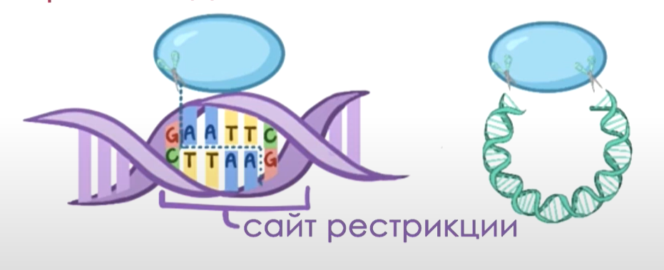
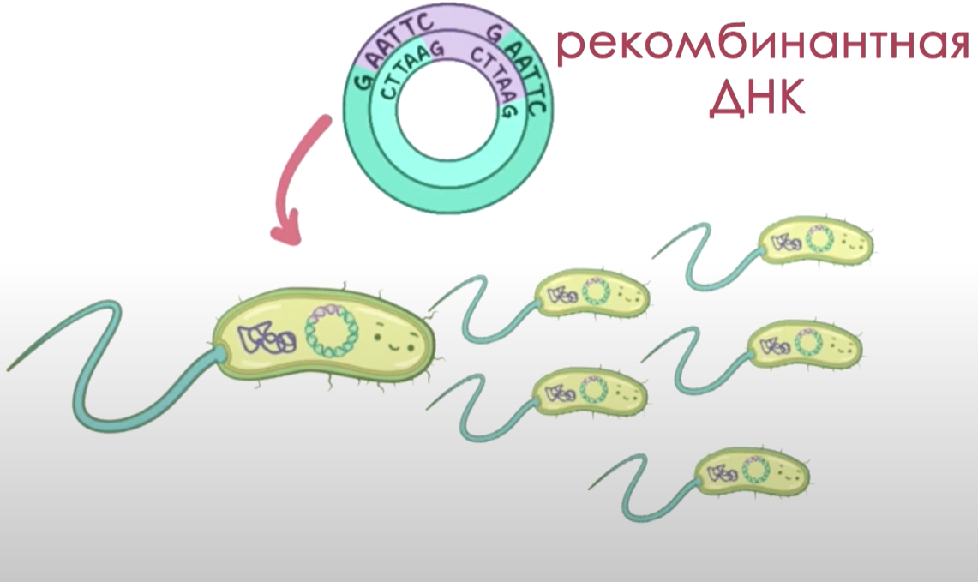
https://www.youtube.com/watch?v=lk0FAF83xrk
Notes:
Участок узнавания

Slide 8
Картирование генов- определение положения данного гена на какой либо хромосоме относительно других генов.
Используют 3 основные группы методов картирования генов:
Физическое (определение с помощью рестрикционных карт, электронной микроскопии и некоторых вариантов электрофореза межгенных расстояний- в нуклеотидах)
Генетическое (определение частот рекомбинаций между генами,в частности, в семейном анализе и т.д.)
Цитогенетическое(гибридизации in situ,получение монохромосомных клеточных гибридом, делеционный метод и др.)

Slide 9
Генетическое картирование

Slide 10
Физическое картирование
Схема фракционирования фрагментов ДНК по размерам методом гельэлектрофореза
Физическое картирование ДНК по участкам узнавания эндонуклеаз рестрикции (poznayka.org)

Slide 11
Цитогенетическое картирование
https://ru.wikipedia.org/wiki/%D0%93%D0%B5%D0%BD%D0%B5%D1%82%D0%B8%D1%87%D0%B5%D1%81%D0%BA%D0%B0%D1%8F_%D0%BA%D0%B0%D1%80%D1%82%D0%B0

Slide 12
Технология рекомбинантных ДНК-это совокупность экспериментальных процедур, позволяющих осуществлять перенос ДНК из одного организма в другой
Эксперименты по клонированию включают следующие этапы
1. Рестриктазное расщепление из организма-донора нужных генов нативной
2. Быстрая расшифровка всех нуклеотидов в очищенном фрагменте ДНК
3. Обработка рестрикционными эндонуклеазами вектора для клонирования
4. Сшивание ДНК-лигазой двух фрагментов ДНК с образованием новой рекомбинантной молекулы — конструкция «клонирующий вектор – встроенная ДНК».
5. Введение этой конструкции в клетку хозяина (реципиента), где она реплицируется и передается потомкам
6. Идентификация и отбор клеток, несущих рекомбинантную ДНК
7. Получение специфичного белкового продукта, синтезированного клетками-хозяевами
Notes:
Технология рекомбинантных ДНК (также молекулярное клонирование или генная инженерия) – это совокупность экспериментальных процедур, позволяющих осуществлять перенос генетического материала (ДНК) из одного организма в другой. В настоящее время можно вырезать отдельные участки ДНК, получать нуклеотиды на ДНК – синтезаторах (приборах для автоматического химического синтеза ДНК) практически в неограниченном количестве, определять последовательность нуклеотидов (разделяя, секвенируя их) сотнями в сутки, изменять выделенный ген, вводить его вновь в геном культивируемых клеток или эмбриона животного, где этот измененный ген начинает функционировать. Эксперименты с рекомбинантными ДНК используют крупномасштабно в промышленном производстве БАВ

Slide 13
https://studfile.net/preview/5792255/page:4/

Slide 14
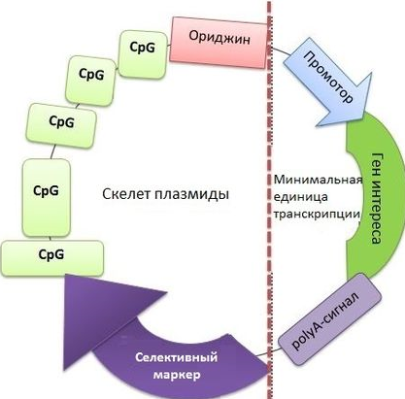
ДНК-вакцины- конструкция, которая после введения в клетку обеспечивает продуцирование белков патогенов или опухолевых антигенов и вызывает иммунную реакцию.
https://ru.wikipedia.org/wiki/%D0%94%D0%9D%D0%9A-%D0%B2%D0%B0%D0%BA%D1%86%D0%B8%D0%BD%D0%B0

Slide 15
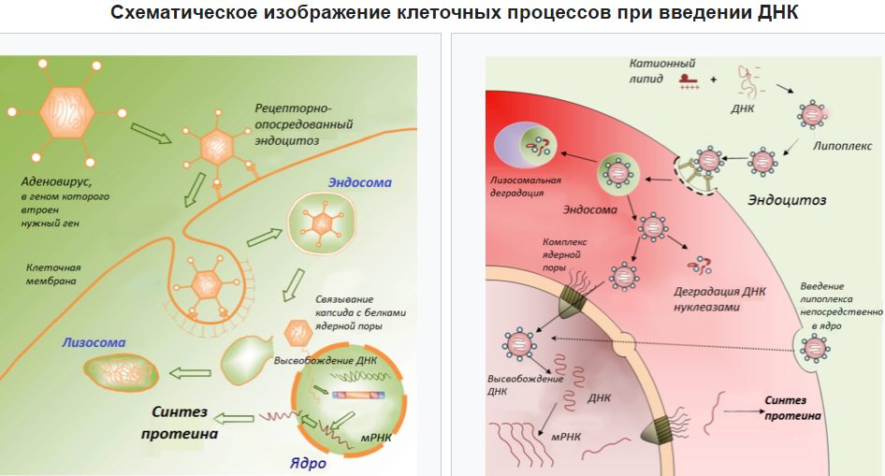
https://ru.wikipedia.org/wiki/%D0%94%D0%9D%D0%9A-%D0%B2%D0%B0%D0%BA%D1%86%D0%B8%D0%BD%D0%B0

Slide 16
Список литературы
1) https://www.muctr.ru/upload/iblock/a2c/7.pdf
2) https://www.youtube.com/watch?v=lk0FAF83xrk&list=PLcfscBRetFvlfMM2yxrVHg3kueli_nktH&index=9
3) Лекция №2-3 « Матричные синтезы. Матричные синтезы в диагностике и терапии.» Авторы лекции: д.м.н. Малиновская Н.А., д.м.н. Салмина А.Б., к.б.н. Герцог Г.Е. и др. сотрудники кафедры
4) https://infourok.ru/kartirovanie-dnk-programma-genom-cheloveka-genomnaya-daktiloskopiya-2004232.html
5) https://farmf.ru/uchebniki/uchebniki-bioteh/osnovy-farmacevticheskoj-biotexnologii/glava-4-texnologiya-rekombinantnyx-dnk-ili-gennaya-inzheneriya/

Slide 17
Спасибо за внимание!

